Slide 1
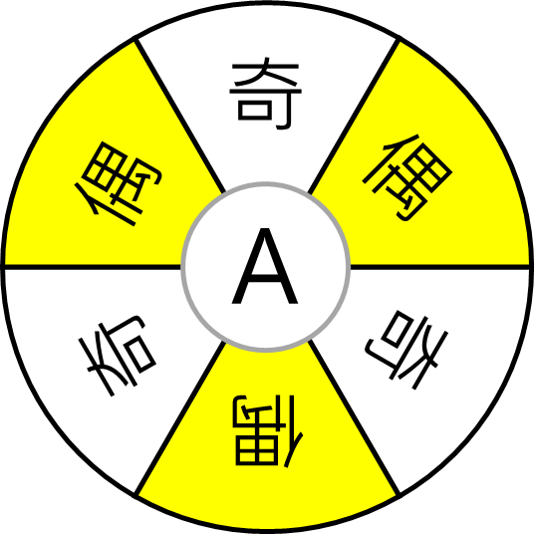
挑戰
俄羅斯轉盤

Slide 2
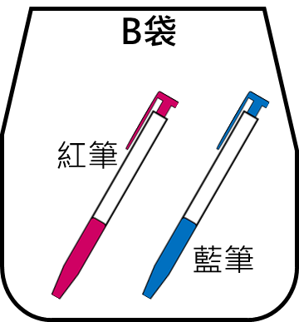
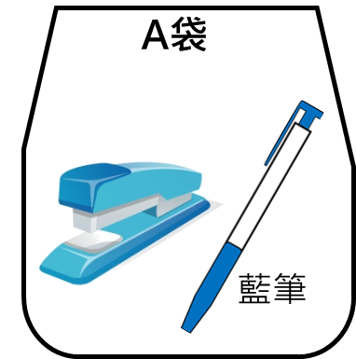
抽中藍筆最多次的組別
可以得到獎品
你會選哪一個袋子抽呢？
A袋
B袋

Slide 3
抽中藍筆最多次的組別可以得到獎品
A袋
1
號同學請抽筆
請問抽中藍筆的同學，袋子裡有幾個東西？你抽中是憑運氣嗎？

Slide 4
抽中藍筆最多次的組別可以得到獎品
A袋
B袋
2
號同學請抽筆
請問抽中藍筆的同學，袋子裡有幾個東西？你抽中是憑運氣嗎？

Slide 5
抽中藍筆最多次的組別可以得到獎品
A袋
B袋
3
號同學兩手分別放入A、B袋
摸一摸後，請選一袋抽筆

Slide 6
抽中藍筆最多次的組別可以得到獎品
A袋
B袋
4
號同學自由選擇一袋抽筆
請問你選A袋或B袋？你是用什麼資訊判斷選A袋或B袋？

Slide 7
請小組討論，
A袋、B袋，裡面裝的是什麼？
A袋
B袋

Slide 8

活動規則說明：
連續轉動指尖陀螺2次
出現奇偶數的情形
機率都是 $\frac{1}{3}$？
2 次奇數
2 次偶數
1 次奇數
1 次偶數
轉盤A
Notes:
機率是?

Slide 9


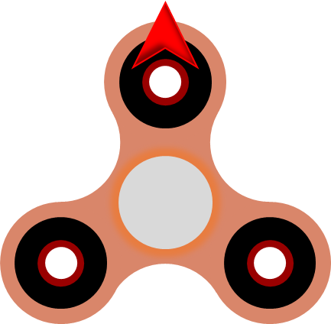
任務一：規則說明
1. 每人先押注奇、偶數出現次數
2奇數 | 2偶數 | 1奇數 1偶數
2. 連續轉動指尖陀螺2次
3.將結果紀錄在【紀錄表一】
轉盤A

Slide 10
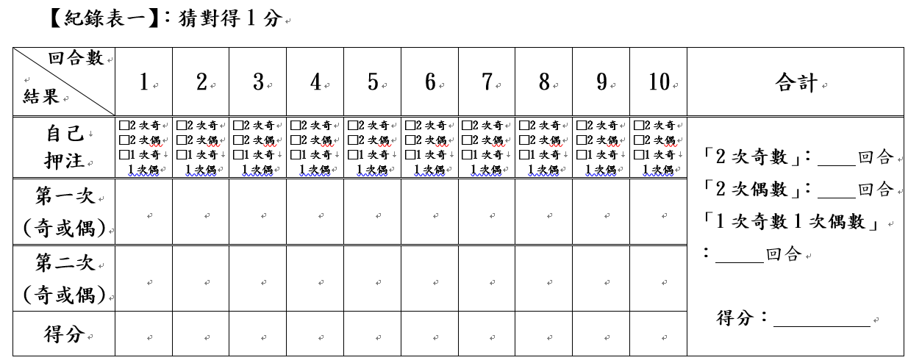
V
V
3
4
偶
偶
4
X
奇
偶
3
5
0
1

Slide 11
1-1：
＊ □相同(有得分) □不同(沒得分)
＊為什麼？
第十回合的結果
vs
你的押注
第一回合押注
的理由
1-2：
＊第一回合的理由是：
＊第十回合的理由是：
＊為什麼理由是一樣(或不一樣)的？
第十回合押注
的理由
vs

Slide 12
1-3：請你在紀錄表二預測全班在各種情況的回合數
1-4：什麼情況出現最多次？為什麼呢？
1-5：請重新思考0-1的問題，你還會同意玩一回合的結果有3種，
機率都是1/3嗎？

Slide 13
2-1：轉動1次出現的情況有哪些?出現的機率分別是多少？
任務二：
2-2：你如何表示一回合中的各種可能，並算出每一種情況的機率呢？
各種情況的表示方法？
每一種情況的機率？
2-3：若連續玩1000回合，請你預測各種情況出現的回合數是多少？

Slide 14
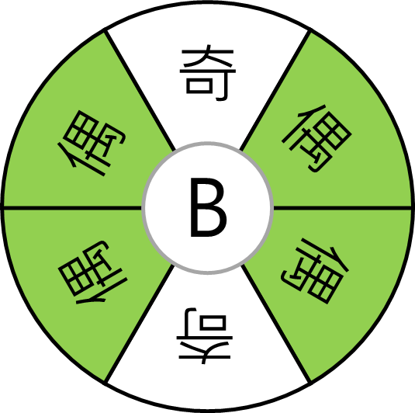
請描述【轉盤B】和【轉盤A】有什麼不一樣的地方？
任務三：
轉盤B
轉盤A

Slide 15
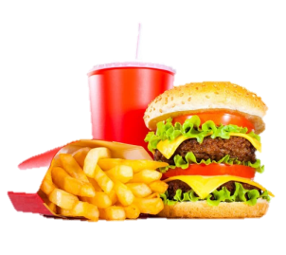
如果你要讓老師來下注10回合，你會選哪一種轉盤讓老師玩？
老師押錯
榮譽卡1點
集滿
6點
一份
你會選用哪一種轉盤讓老師玩
比較有機會吃到麥當勞？為什麼？
□ 或 □
轉盤A
轉盤B
Notes:
用圖

